Slide 1
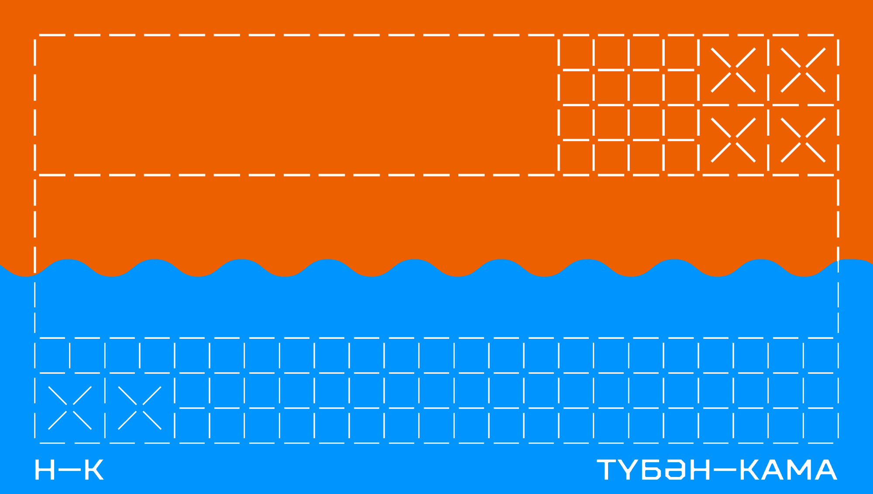
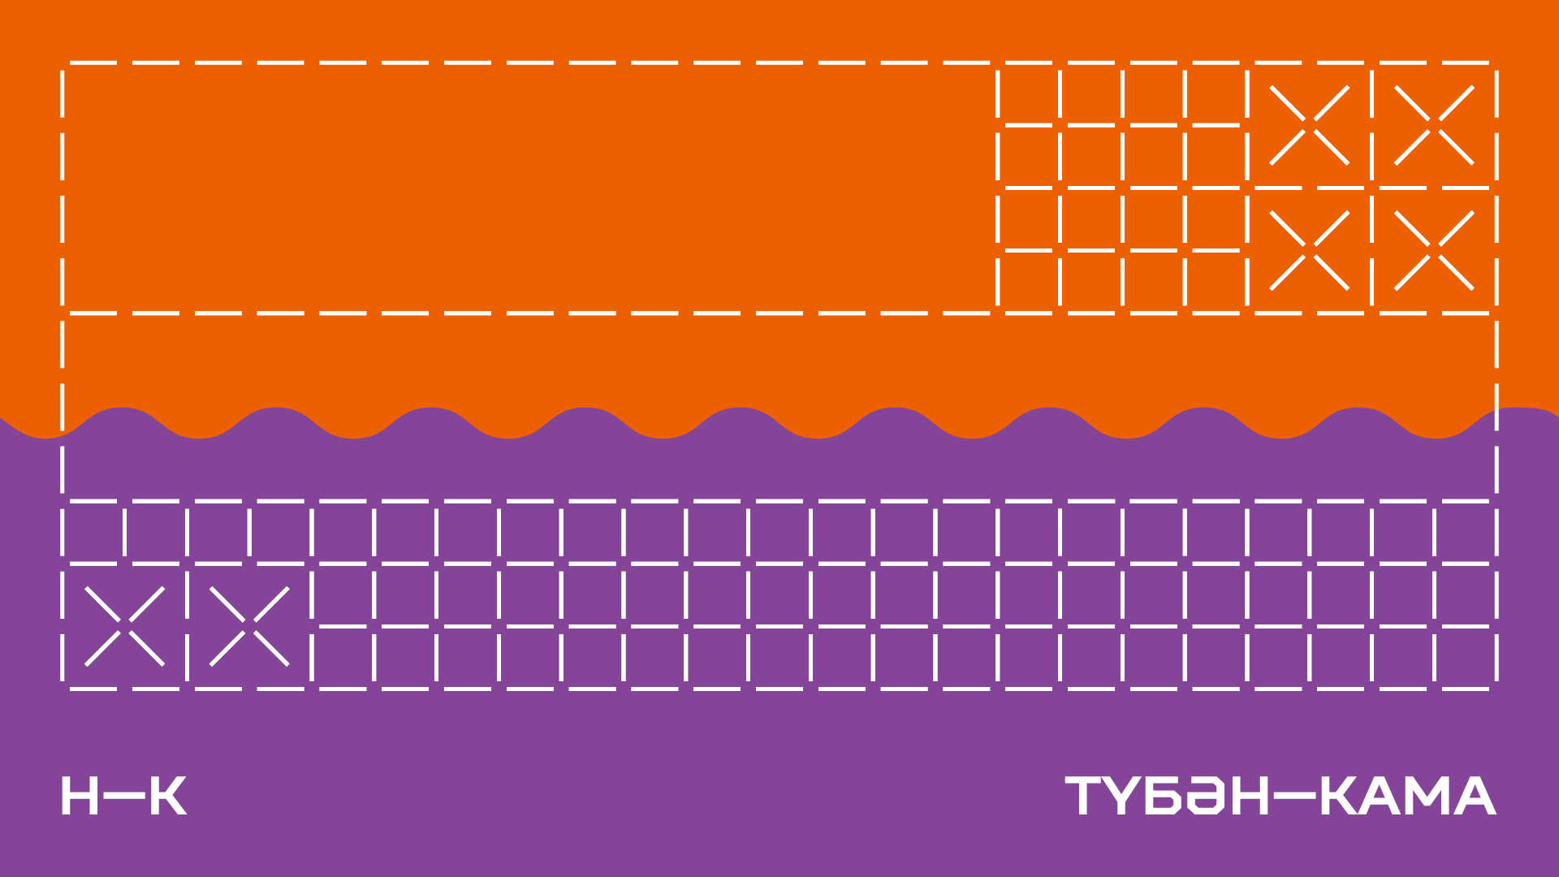
Андрианова Светлана Анатольевна
«Открытый отчет о деятельности дошкольных образовательных учреждений за 2023 год»
начальник управления дошкольного образования Исполнительного комитета Нижнекамского муниципального района Республики Татарстан
Татарстан Республикасы Түбән Кама муниципаль районы Башкарма комитетының «Мәктәпкәчә мәгариф идарәсе» муниципаль бюджет учреждениесе начальнигы

Slide 2




Критерии рейтинга
Укомплектованность кадрами
Методическая работа
Доля педагогических кадров с высшим педагогическим образованием
Доля педагогических кадров с квалификационной категорией
Формирование положительного имиджа
Безопасность в ДОУ
Методическая активность
Результативность участия педагогов и воспитанников ДОО в конкурсах муниципального, зонального и республиканского уровней
Участие в грантовом движении
Охват детей воспитанием и обучением на родном (татарском) языке
Организация медицинской работы
Организация питания
Внебюджетная деятельность

Slide 3
Показатели рейтинга по городским ДОУ
ДОУ | 2023г. место | Динамика в сравнении с 2022г. |  | ДОУ | 2023г. место | Динамика в сравнении с 2022г. |  | ДОУ | 2023г. место | Динамика в сравнении с 2022г.
87 | 1 | +17 |  | 86 | 27 | +3 |  | 61 | 53 | +7
15 | 2 | +8 |  | 44 | 28 | -9 |  | Кр. Ключ | 54 | +2
68 | 3 | -2 |  | 25 | 29 | -4 |  | 38 | 55 | +12
92 | 4 | +9 |  | 94 | 30 | +10 |  | 50 | 56 | -7
42 | 5 | +29 |  | 72 | 31 | +30 |  | 35 | 57 | -25
98 | 6 | +23 |  | 57 | 32 | +27 |  | 22 | 58 | +5
66 | 7 | +2 |  | 23 | 33 | +18 |  | 11 | 59 | +16
1 | 8 | -4 |  | 76 | 34 | -29 |  | КП 2 | 60 | -24
53 | 9 | +18 |  | 100 | 35 |  |  | 9 | 61 | -19
82 | 10 | -7 |  | 99 | 36 | +18 |  | 75 | 62 | -10
45 | 11 | -9 |  | 73 | 37 | -16 |  | 32 | 63 | +7
17 | 12 | +4 |  | 7 | 38 | -27 |  | 13 | 64 | +2
60 | 13 | +9 |  | 16 | 39 | +25 |  | 49 | 65 | -34
63 | 14 | = |  | 97 | 40 | -2 |  | 69 | 66 | +2
64 | 15 | -3 |  | 90 | 41 | -13 |  | 36 | 67 | +4
70 | 16 | -1 |  | 80 | 42 | -16 |  | КП 4 | 68 | -20
3 | 17 | +16 |  | 91 | 43 | -4 |  | 28 | 69 | -4
83 | 18 | -11 |  | 84 | 44 | +6 |  | 43 | 70 | -46
8 | 19 | +1 |  | 24 | 45 | +12
 |  |  |  |  |  |  |  | 40 | 71 | +2
78 | 20 | +24 |  | 88 | 46 | -3 |  | 19 | 72 | -3
93 | 21 | +16 |  | 95 | 47 | -24
 |  |  |  |  |  |  |  | КП 5 | 73 | -27
29 | 22 | +19 |  | 47 | 48 | -42 |  | 39 | 74 | -2
96 | 23 | -6 |  | 89 | 49 | +9 |  | 33 | 75 | -1
31 | 24 | +31 |  | 12 | 50 | -5 |  | 37 | 76 | -14
77 | 25 | +28 |  | 27 | 51 | -16 |  | 14 | 77 | =
74 | 26 | -18 |  | КП 3 | 52 | -5 |  | с.Афанасово | 78 | =
 |  |  |  |  |  |  |  | 58 | 79 | -3

Slide 4
Улучшили позиции
позиция
позиция
позиция
позиция

Slide 5
Показатели рейтинга по городским ДОУ
ДОУ | 2023г. место | Динамика в сравнении с 2022г. |  | ДОУ | 2023г. место | Динамика в сравнении с 2022г. |  | ДОУ | 2023г. место | Динамика в сравнении с 2022г.
87 | 1 | +17 |  | 86 | 27 | +3 |  | 61 | 53 | +7
15 | 2 | +8 |  | 44 | 28 | -9 |  | Кр. Ключ | 54 | +2
68 | 3 | -2 |  | 25 | 29 | -4 |  | 38 | 55 | +12
92 | 4 | +9 |  | 94 | 30 | +10 |  | 50 | 56 | -7
42 | 5 | +29 |  | 72 | 31 | +30 |  | 35 | 57 | -25
98 | 6 | +23 |  | 57 | 32 | +27 |  | 22 | 58 | +5
66 | 7 | +2 |  | 23 | 33 | +18 |  | 11 | 59 | +16
1 | 8 | -4 |  | 76 | 34 | -29 |  | КП 2 | 60 | -24
53 | 9 | +18 |  | 100 | 35 |  |  | 9 | 61 | -19
82 | 10 | -7 |  | 99 | 36 | +18 |  | 75 | 62 | -10
45 | 11 | -9 |  | 73 | 37 | -16 |  | 32 | 63 | +7
17 | 12 | +4 |  | 7 | 38 | -27 |  | 13 | 64 | +2
60 | 13 | +9 |  | 16 | 39 | +25 |  | 49 | 65 | -34
63 | 14 | = |  | 97 | 40 | -2 |  | 69 | 66 | +2
64 | 15 | -3 |  | 90 | 41 | -13 |  | 36 | 67 | +4
70 | 16 | -1 |  | 80 | 42 | -16 |  | КП 4 | 68 | -20
3 | 17 | +16 |  | 91 | 43 | -4 |  | 28 | 69 | -4
83 | 18 | -11 |  | 84 | 44 | +6 |  | 43 | 70 | -46
8 | 19 | +1 |  | 24 | 45 | +12
 |  |  |  |  |  |  |  | 40 | 71 | +2
78 | 20 | +24 |  | 88 | 46 | -3 |  | 19 | 72 | -3
93 | 21 | +16 |  | 95 | 47 | -24
 |  |  |  |  |  |  |  | КП 5 | 73 | -27
29 | 22 | +19 |  | 47 | 48 | -42 |  | 39 | 74 | -2
96 | 23 | -6 |  | 89 | 49 | +9 |  | 33 | 75 | -1
31 | 24 | +31 |  | 12 | 50 | -5 |  | 37 | 76 | -14
77 | 25 | +28 |  | 27 | 51 | -16 |  | 14 | 77 | =
74 | 26 | -18 |  | КП 3 | 52 | -5 |  | с.Афанасово | 78 | =
 |  |  |  |  |  |  |  | 58 | 79 | -3

Slide 6
Ухудшили позиции
позиция
позиция

Slide 7
Показатели рейтинга по малокомплектным ДОУ
ДОУ | 2023г. место | Динамика в сравнении с 2022г.
с. Ташлык | 1 | =
с. Шереметьевка | 2 | +4
с. Сухарево | 3 | +1
с. Шингальчи | 4 | -2
с. Кармалы | 5 | +2
с. Болгар | 6 | -3
п. Камский | 7 | -2
с. Старошешминск | 8 | +3
п. Трудовой | 9 | =
с. Городище | 10 | -2
с. В. Челны | 11 | +1
с. Прости | 12 | +1
с. В. Уратьма | 13 | +2
с. Каенлы | 14 | -4
с. Н. Уратьма | 15 | +1
с. Н. Челны | 16 | =
с. Борок | 17

Slide 8
Методическая работа
ДОУ | ДОУ | ДОУ | ДОУ
87 | 8 | 90 | 9
15 | 93 | 80 | 32
68 | 29 | 84 | 13
42 | 31 | 88 | 49
98 | 74 | 95 | 69
66 | 86 | 47 | 28
1 | 25 | 89 | 43
53 | 94 | 27 | КП 5
45 | 72 | КП 3 | Кр. Ключ
17 | 57 | 61 | с. Афанасово
60 | 23 | 38 | 14
63 | 76 | 50 | 19
64 | 100 | 35 | 24
70 | 99 | 22 | 36
3 | 73 | 11 | 39
83 | 16 | КП 2 | 58
 |  |  | 78

Slide 9
Методическая работа
ДОУ | ДОУ | ДОУ
с. Ташлык | с. Кармалы | с. В. Уратьма
с. Шингальчи | с. Старошешминск | с. Н. Уратьма
с. Болгар | с. В. Челны | с. Борок
с. Сухарево | с. Прости | с. Городище
с. Шереметьевка | с. Каенлы | с. Афанасово
п. Камский | с. Н. Челны | п. Трудовой

Slide 10
Безопасность
ДОУ | ДОУ | ДОУ | ДОУ | ДОУ
87 | 77 | 38 | 8 | 50
15 | 44 | 22 | 78 | 35
92 | 94 | 11 | 31 | КП 2
42 | 72 | 32 | 74 | 9
98 | 100 | 13 | 86 | 28
66 | 99 | 69 | 25 | 23
1 | 73 | 43 | 57 | 89
53 | 7 | 39 | 76 | 75
45 | 16 | 68 | 80 | 49
17 | 97 | 82 | 88 | 36
60 | 90 | 63 | 47 | 40
64 | 91 | 70 | 12 | 19
3 | 84 | 83 | КП 3 | 37
93 | 24 | 33 | 61 | 14
29 | 95 | КП 5 | Кр. Ключ | 58
96 | 27 | с. Афанасово | КП 4

Slide 11
Заболеваемость
ДОУ | ДОУ | ДОУ | ДОУ | ДОУ
87 | 31 | 11 | 64 | 95
68 | 94 | КП 2 | 3 | 89
42 | 57 | 69 | 93 | 12
98 | 100 | 36 | 29 | 61
66 | 99 | КП 4 | 77 | 38
1 | 7 | 19 | 74 | 22
53 | 97 | КП 5 | 86 | 9
82 | 91 | 33 | 44 | 75
45 | 84 | 37 | 25 | 32
17 | 88 | с. Афанасово | 72 | 13
63 | 47 | 14 | 76 | 49
70 | 27 | 39 | 73 | 28
83 | КП 3 | 40 | 16 | 43
8 | Кр. Ключ | 15 | 90 | 58
78 | 50 | 92 | 80 | 23
96 | 35 | 60 | 24
ДОУ
с. Ташлык
с. Шингальчи
с. Болгар
с. Сухарево
п. Камский
с. Шереметьевка
с. Кармалы
с. Каенлы
с. В. Челны
с. Прости
с. Н. Уратьма
с. Н. Челны
п. Трудовой
с. Старошешминск
с. В. Уратьма
с. Городище
с. Борок

Slide 12
Медицинская работа
ДОУ | ДОУ | ДОУ | ДОУ | ДОУ
87 | 47 | 43 | 84 | 74
68 | КП 3 | 28 | 91 | 86
92 | КП 2 | 49 | 80 | 72
1 | 9 | 13 | 97 | 57
82 | 75 | 32 | 15 | 23
17 | 69 | 22 | 42 | 76
60 | 36 | 35 | 98 | 100
83 | КП 4 | 16 | 66 | 99
8 | с. Афанасово | 38 | 53 | 73
93 | 14 | Кр. Ключ | 45 | 50
44 | 40 | 61 | 63 | 77
25 | 33 | 27 | 64 | 11
94 | 39 | 12 | 70 | 37
7 | КП 5 | 89 | 3 | 19
90 | 88 | 78 | 96 | 58
95 | 24 | 29 | 31

Slide 13
Организация питания
ДОУ | ДОУ | ДОУ | ДОУ | ДОУ
87 | 31 | 88 | КП 3 | 36
15 | 86 | 95 | Кр. Ключ | КП 4
68 | 44 | 89 | 38 | 28
98 | 25 | 32 | 22 | 43
1 | 94 | с. Афанасово | КП 2 | 40
17 | 100 | 92 | 9 | 19
60 | 99 | 42 | 75 | КП 5
63 | 7 | 66 | 13 | 39
70 | 16 | 53 | 74 | 33
3 | 97 | 82 | 72 | 49
83 | 80 | 45 | 57 | 69
8 | 91 | 64 | 23 | 37
78 | 24 | 77 | 76 | 14
93 | 61 | 47 | 73 | 58
29 | 50 | 12 | 90 | 35
96 | 11 | 27 | 84
ДОУ
с. Ташлык
с. Сухарево
с. Шереметьевка
с. Прости
с. Шингальчи
с. Болгар
п. Камский
с. В. Уратьма
с. Кармалы
с. Каенлы
с. В. Челны
с. Н. Уратьма
с. Городище
п. Трудовой
с. Н. Челны
с. Борок
с. Старошешминск

Slide 14
Доля педагогов с высшим образованием

Slide 15
ДОУ с наибольшим количеством педагогов с высшим образованием
№ ДОУ | Доля педагогов с высшим образованием, %
8 | 100
45 | 100
58 | 100
87 | 100
89 | 100
76 | 95,65
37 | 94,12
42 | 92,86
80 | 92,86
78 | 92,31
68 | 91,89
82 | 91,67
3 | 91,30
64 | 90,00
77 | 90,00
№ ДОУ | Доля педагогов с высшим образованием, %
с. Кармалы | 100
с. Ташлык | 100
с. Прости | 100
с. Борок | 100
п. Трудовой | 100
с. Шереметьевка | 100
с. Шингальчи | 100
с. Городище | 100
с. Болгар | 100

Slide 16
ДОУ с наименьшим количеством педагогов с высшим образованием
№ ДОУ | Доля педагогов с высшим образованием, %
84 | 65,0
39 | 64,2
28 | 61,5
69 | 57,1
19 | 57,1
№ ДОУ | Доля педагогов с высшим образованием, %
с. В. Челны | 33,0
с. Н. Челны | 0
п. Камский | 0

Slide 17
ДОУ с наибольшей долей педагогов с категорией
№ ДОУ | Доля педагогов с категориями, % |  | № ДОУ | Доля педагогов с категориями, %
35 | 100 |  | с. Борок | 100
68 | 97,30 |  | с. Ташлык | 100
78 | 94,87 |  | п. Трудовой | 100
58 | 94,44 |  | с. Городище | 100
70 | 94,12 |  | с. Болгар | 100
42 | 92,86 |  | с. Н. Уратьма | 100
44 | 90,91
86 | 90,91
КП 4 | 89,47
1 | 88,89
43 | 88,89
88 | 88,24
Кр. Ключ | 88,24
53 | 88,00
8 | 87,50
76 | 86,96
61 | 85,71
69 | 85,71
87 | 85,71
47 | 85,00
83 | 85,00

Slide 18
ДОУ с наименьшей долей педагогов с категорией
№ ДОУ | Доля педагогов с категориями, % |  | № ДОУ | Доля педагогов с категориями, %
16 | 47,3 |  | с. Афанасово | 47,0
39 | 35,7 |  | с. В. Челны | 33,0
 |  |  | с. Сухарево | 20,0
 |  |  | с. Прости | 0
 |  |  | п. Камский | 0

Slide 19

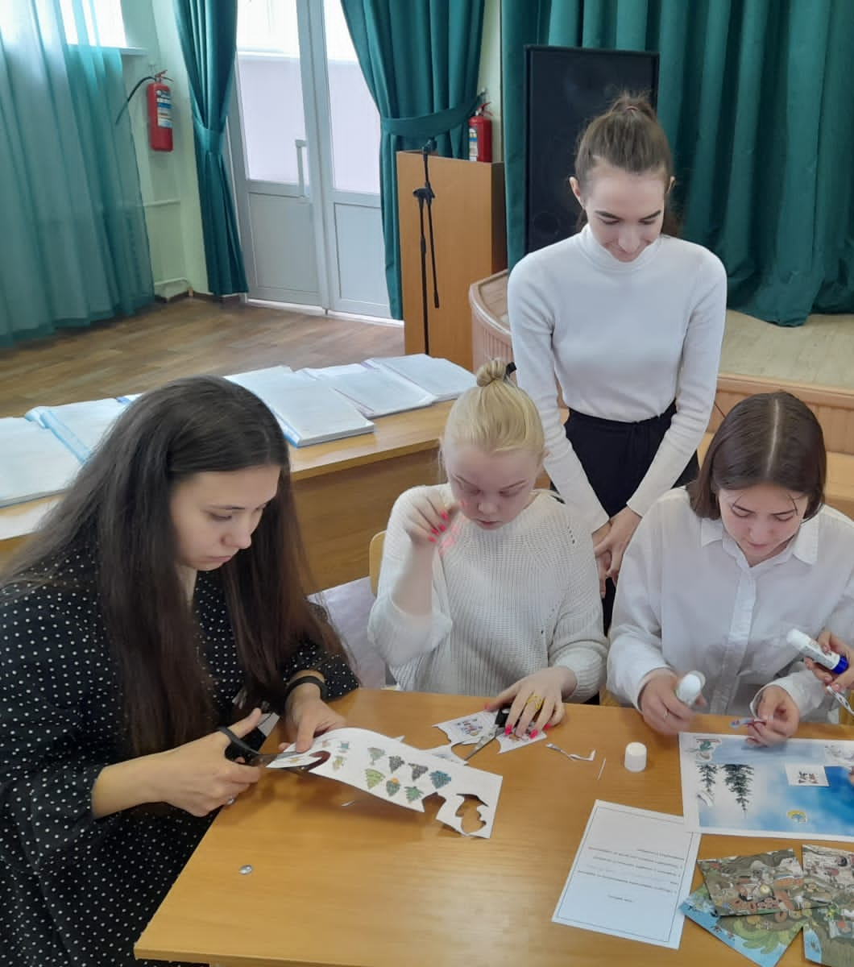
Кадры
Молодые специалисты
Год | Количество педагогов
 | Принято | Закрепились
2018г. | 36 | 11 (30,5%)
2019г. | 32 | 18 (56,3%)
2020г. | 25 | 12 (48%)
2021г. | 44 | 18 (40,9%)
2022г. | 24 | 24 (100%)
2023г. | 27 | 22 (81,5%)
Н–К

Slide 20
Охват воспитанием и обучением на родном (татарском) языке

Slide 21
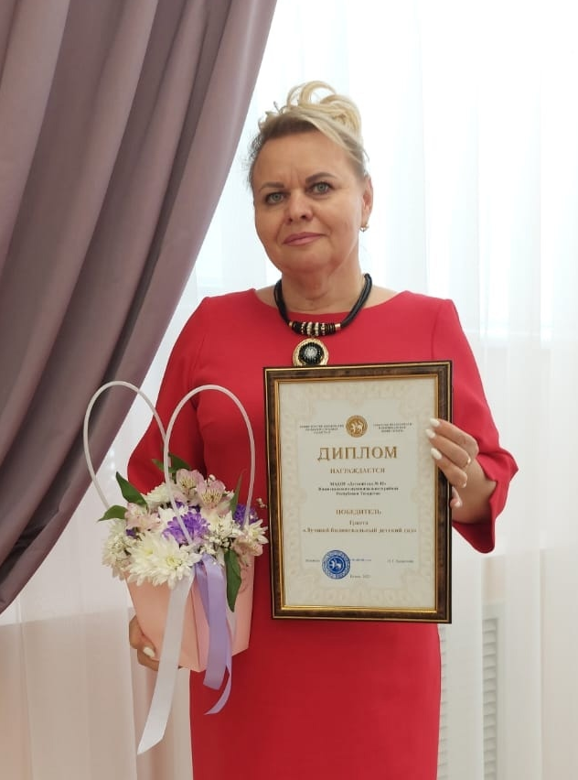
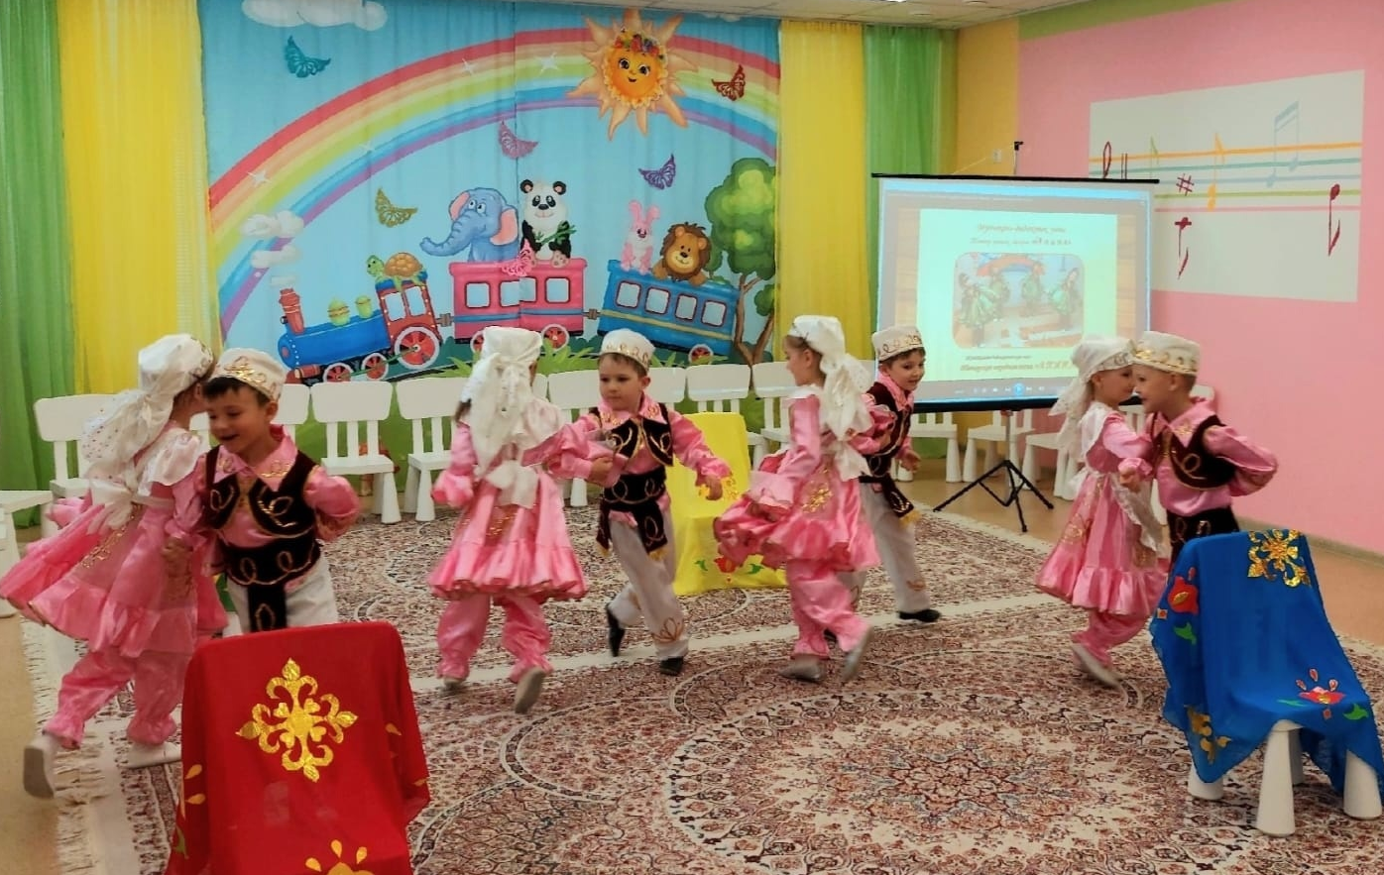
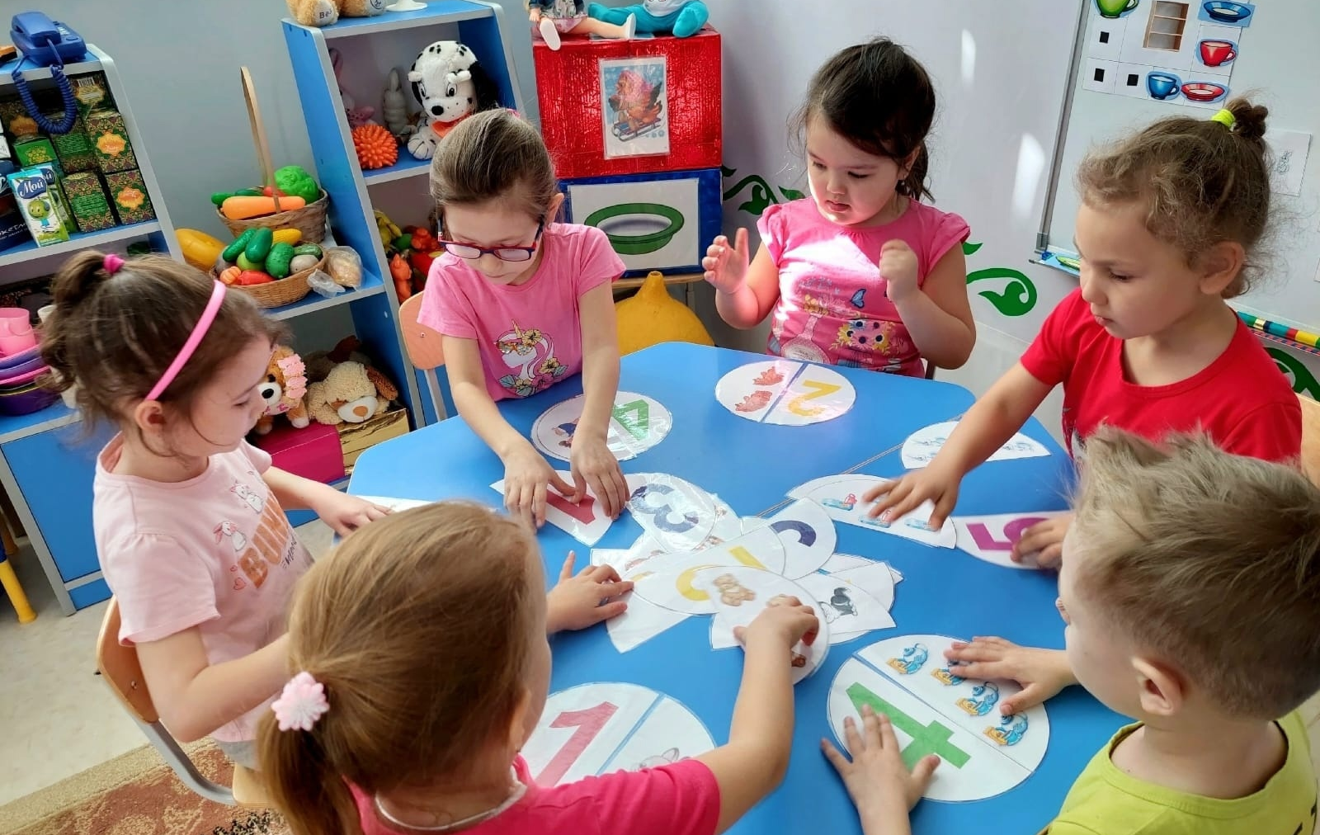
Республиканский конкурс «Лучший билингвальный детский сад»

Slide 22
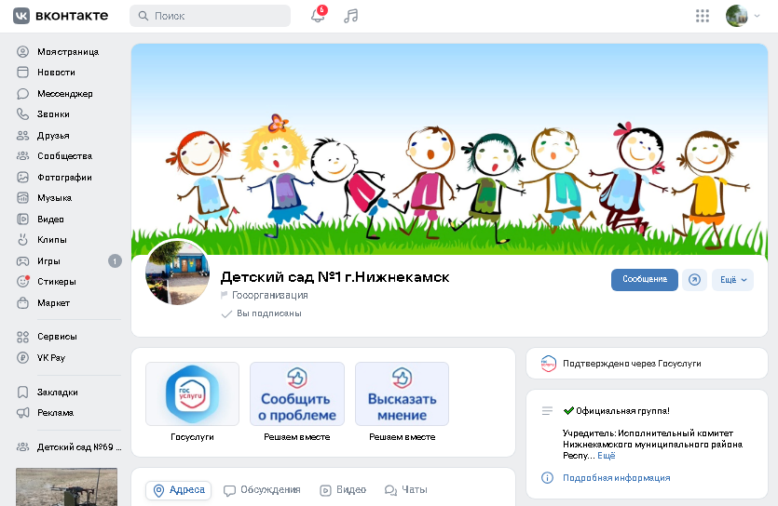
Формирование положительного имиджа ДОУ

Slide 23
Формирование положительного имиджа ДОУ
ДОУ | ДОУ | ДОУ | ДОУ | ДОУ
87 | 93 | 16 | 73 | 35
15 | 96 | 92 | 90 | 11
68 | 31 | 53 | 80 | КП 2
42 | 74 | 60 | 91 | 32
98 | 86 | 3 | 84 | 13
66 | 97 | 83 | 24 | 58
1 | 95 | 78 | 88 | с. Афанасово
82 | 89 | 29 | 47 | 14
45 | Кр. Ключ | 77 | 12 | 37
17 | 22 | 25 | 27 | 33
63 | 9 | 94 | КП 3 | 69
64 | 75 | 57 | 61 | 36
70 | 28 | 23 | 49 | КП 4
8 | 19 | 76 | 40 | 43
44 | 100 | 38 | 39 | КП 5
72 | 99 | 7 | 50
ДОУ
с. Ташлык
с. Сухарево
с. Шереметьевка
с. Шингальчи
п. Трудовой
с. Прости
с. Болгар
п. Камский
с. В. Уратьма
с. Кармалы
с. Каенлы
с. В. Челны
с. Старошешминск
с. Н. Уратьма
с. Городище
с. Н. Челны
с. Борок

Slide 24
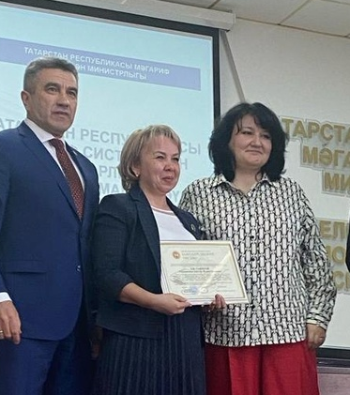
Всероссийская
Стимулирующая акция
#МастерЦифровогоОбщения
в учебном профиле Сферум в VK Мессенджере
Детский сад № 87

Slide 25
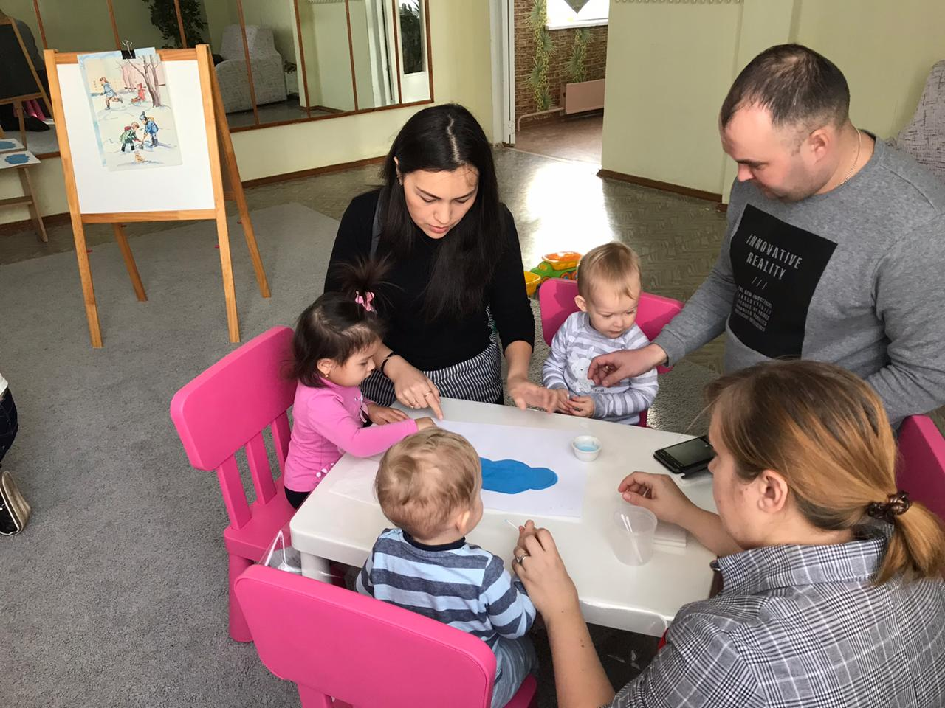
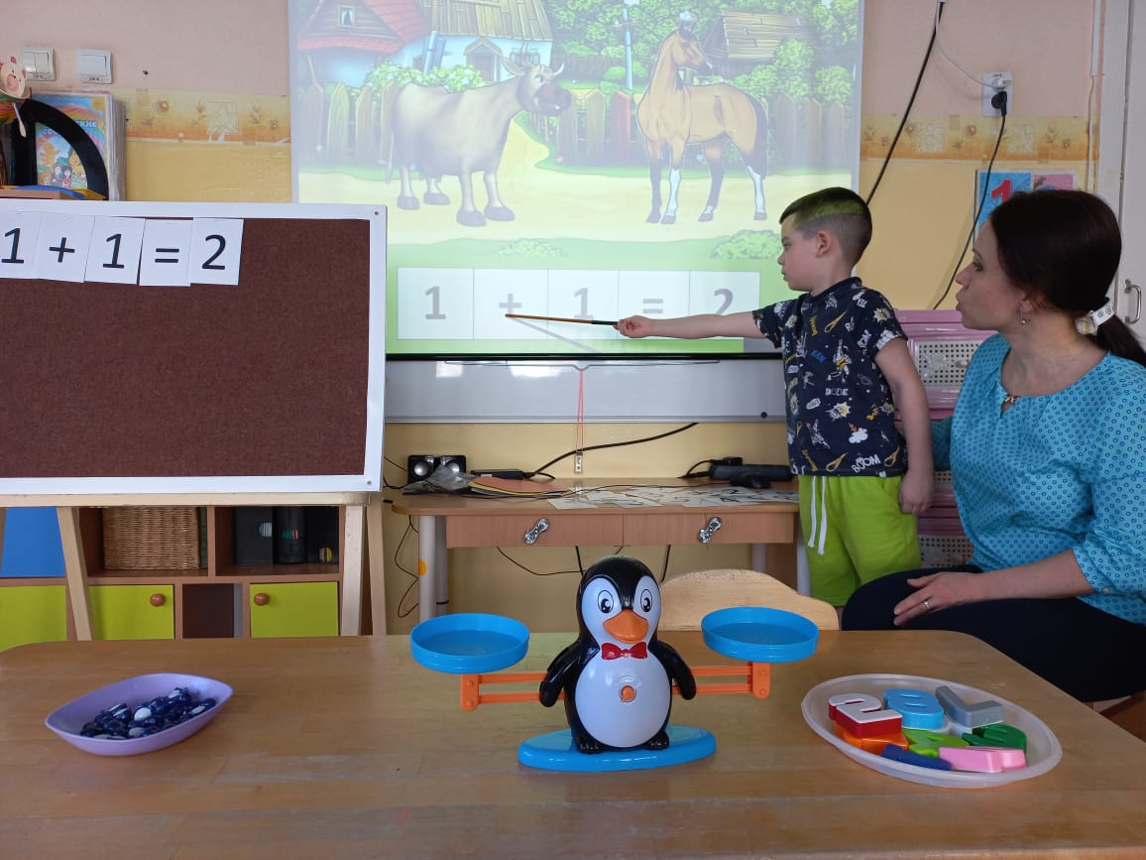
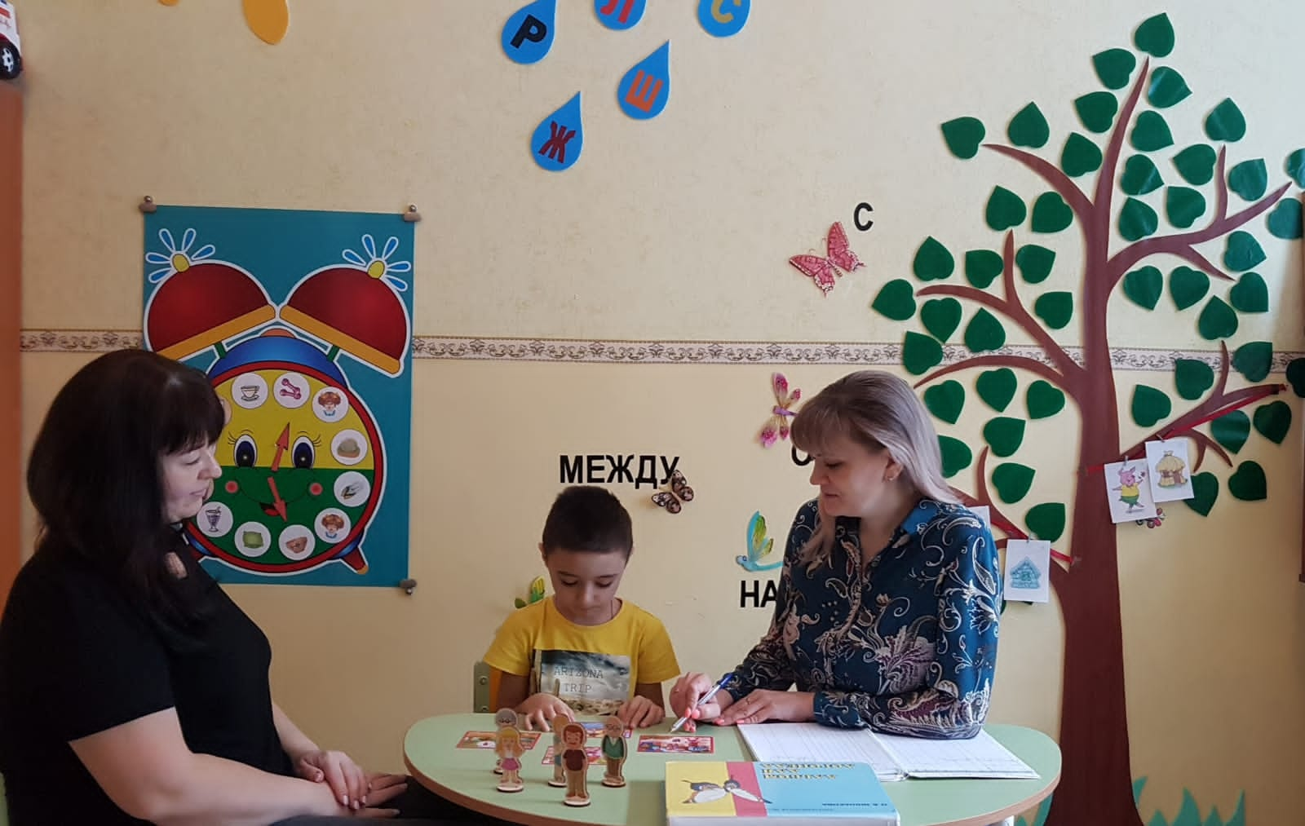
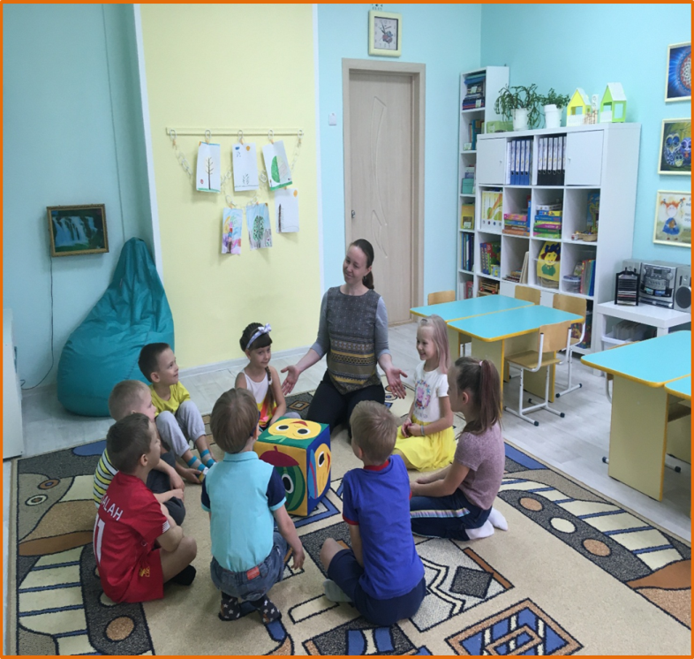
Вариативные формы
Адаптационная группа
Предшкольная подготовка
Консультационный пункт
Центр игровой поддержки

Slide 26
Адаптационные группы
Год | Количество групп | Количество детей
2019 | 56 | 737
2020 | 42 | 399
2021 | 24 | 219
2022 | 39 | 383
2023 | 57 | 566

Slide 27
Привлечение внебюджетных средств
ДОУ | ДОУ | ДОУ | ДОУ | ДОУ
87 | 44 | 95 | 39 | 11
15 | 23 | 12 | 19 | 9
68 | 73 | 27 | 40 | 75
42 | 80 | 84 | 43 | 32
98 | 61 | 92 | 28 | 33
66 | Кр. Ключ | 93 | 69 | 37
82 | 38 | 29 | 47 | КП 5
45 | 1 | 96 | 89 | КП 4
60 | 53 | 94 | КП 3 | 36
63 | 17 | 72 | 50 | 14
64 | 3 | 76 | 22 | 13
70 | 31 | 100 | 90 | КП 2
83 | 86 | 99 | 24 | 35
78 | 25 | 7 | 88 | 37
77 | 57 | 16 | 58 | с. Афанасово
74 | 91 | 97 | 8

Slide 28
Привлечение внебюджетных средств
ДОУ | Сумма (млн.руб.)
80 | 2,6
97 | 2,6
100 | 2,5
92 | 2,2
82 | 2,1
57 | 2,0
ДОУ | Сумма (млн.руб.)
87 | 1,9
95 | 1,9
70 | 1,9
90 | 1,6
93 | 1,6
98 | 1,6
94 | 1,5
ДОУ | Сумма (тыс.руб.)
69 | 159,1
КП 2 | 128,7
КП 4 | 127,1
13 | 111,2
КП 5 | 50,6

Slide 29
Сравнительный анализ привлечения внебюджетных средств в ДОУ
ДОУ № 86 | ДОУ № 87
864,7 тыс. руб. | 1,9 млн. руб.
ДОУ № 88 | ДОУ № 84
377,1 тыс. руб. | 1 млн. руб.
ДОУ № 61 | ДОУ № 57
677,7 тыс. руб. | 2,0 млн. руб.

Slide 30
Участие в грантовом движении
ДОУ | ДОУ | ДОУ | ДОУ | ДОУ | ДОУ
92 | 87 | 45 | 89 | 32 | 69
42 | 15 | 17 | 12 | 75 | КП 4
63 | 68 | 60 | 44 | 9 | 28
3 | 98 | 64 | 25 | 22 | 43
29 | 66 | 83 | 94 | 38 | КП 5
50 | 1 | 8 | 57 | 61 | 33
27 | 13 | 78 | 23 | 47 | 37
КП 3 | 36 | 93 | 99 | 84 | 14
Кр. Ключ | 40 | 96 | 16 | 97 | 100
35 | 19 | 31 | с. Сухарево | 82 | 73
11 | 39 | 77 | с. Шереметьевка | 70 | 7
КП 2 | 53 | 90 | с. Кармалы | 74 | с. Афанасово
24 | 95 | 80 | с. Шингальчи | 72 | 58
88 | 86 | 91 | 76 | 49

